Slide 1


简单
VISION PLAN
专注
手机外壳外观检测视觉方案（2D）
共创
共赢

Slide 2

01
项目描述
02
项目验证
目录
03
配置清单
04
逻辑流程
CONTENTS
05
评估结果&注意事项
06
售后服务

Slide 3

01
项目描述
●产品名称：手机外壳
●检测内容：表面划伤
●产品材质：塑料
●产品颜色：白色
●产品大小(mm × mm)：180.0 * 120.0
●最大工作距离(mm)：不限制
●最小工作距离(mm)：不限制
●来料方式：固定
●最小缺陷分辨要求(mm)：0.8
●检测节拍(pcs/min)：60
●检测时产品运动速度(m/s)：0
●工作距离(mm)：466
方案布局图

Slide 4

02
项目验证
参数名称 | 参数值
面阵相机型号 | A5031M/CU815
面阵相机类型 | 面阵相机
相机接口类型 | USB3.0
相机像素 | 640 * 480
镜头型号 | MVL-HF0828M-6MPE
镜头品牌 | hikvision
镜头焦距 | 8mm
镜头接口 | C
A(工作距离) = 466mm, B(视野宽度) = 132mm, C(视野长度) = 198mm
视野图

Slide 5

02
项目验证
检测流程

Slide 6

03
配置清单
系
统
构
成

Slide 7

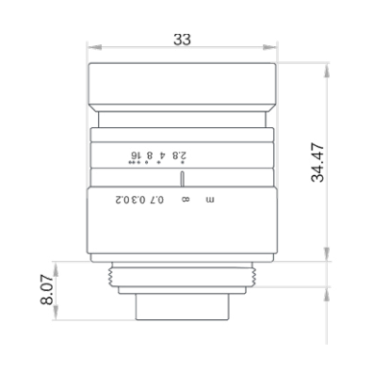
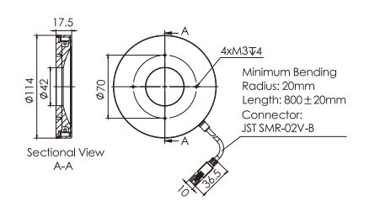
03
配置清单
光源尺寸图
相机尺寸图
镜头尺寸图

Slide 8
03
配置清单
序号 | 名称 | 型号 | 单位 | 数量 | 厂家
1 | 面阵相机 | A5031M/CU815 | 台 | 1 | DAHUA
2 | 镜头 | MVL-HF0828M-6MPE | 个 | 1 | HIKVISION
3 | 光源 | OPT-RIU114 | 个 | 1 | OPT
4 | 软件授权 | MechMind-DLK | 套 | 1 | -

Slide 9
04
逻辑流程
逻辑流程
├── 图像采集
│ └── 使用工业相机采集白色塑料手机外壳的静态图像，确保工件固定在统一位置，避免运动模糊
├── 预处理
│ ├── 调整图像亮度/对比度增强划痕可见度
│ ├── 使用ROI工具框选外壳主体区域（180×120mm范围）
│ └── 应用全局掩膜遮盖非检测区域（如支架、固定夹具等）
├── 缺陷分割
│ ├── 创建缺陷类别（如：划痕、凹坑等）
│ ├── 使用多边形工具精细标注所有缺陷区域（最小0.8mm）
│ ├── 划分80%图像为训练集，20%为验证集
│ ├── 启用数据增强（旋转±15°、亮度±20%、添加高斯噪声）
│ ├── 设置输入图像尺寸为1024×768（保证0.8mm缺陷清晰可见）
│ └── 选择高速度模型（兼顾60pcs/min检测节拍）
├── 结果处理
│ ├── 通过置信度过滤（阈值≥0.7）去除误检
│ ├── 生成缺陷区域热力图辅助人工复核
│ └── 输出缺陷类型、位置坐标及面积数据
└── 统计处理
├── 记录每批次检测的缺陷分布直方图
└── 生成月度质量报告（含缺陷率、误检率指标）

Slide 10
05
评估结果&注意事项
05 评估结果 & 注意事项
现场环境
相机安装
物料一致性
风险点：风险点：环境光照不稳定可能影响图像采集一致性。
解决方案：解决方案：建议使用封闭检测区域并配置恒定光源，避免外部光线干扰。
风险点：风险点：相机安装角度偏差可能导致视野不完整或图像畸变。
解决方案：解决方案：安装时使用激光校准工具确保相机与产品表面垂直对齐。
风险点：风险点：白色塑料外壳反光差异大，易造成图像亮度波动。
解决方案：解决方案：采用高均匀性环形光源，并在软件中加入自适应亮度补偿算法。

Slide 11

06
售后服务
该设备上线后使用初期，我们会派专人进行全程跟踪；
处理解决可能发生的设备异常；
对现场人员进行培训指导；
设备调试完成后：售后服务一年；
若客户提出设备升级需求，我们会及时为您提供升级新方案。

Slide 12





机器视觉方案提供商
0535-2162897
www.ytzrtx.com
image@ytzrtx.com
山东省烟台市经济技术开发区泰山路86号内1号

